Slide 1
AI i praksis - Praktisk brug og sund skepsis
Dato 24. August 2026
Notes:
Gevær

Slide 2
Hvad skal vi beskæftige os med?
Dag 1: Intro, AI gennem historien og grundlæggende principper
Dag 2: Billeder, musik og det AI’s bevægelige dele
Dag 3: Prompting og frameworks
Dag 4: Risici, etik, bias og lovgivning

Slide 3
Hvorfor skal vi beskæftige os med det?
AI er ikke fremtiden – det er nutiden
AI er allerede overalt i vores hverdag
Vi bliver konstant eksponeret for AI-indhold
Det påvirker, hvad vi ser, læser og tror på
Kræver at vi kan navigere kritisk og bevidst
Handler ikke kun om at bruge AI – men at forstå det
Notes:
konkret: sociale medier, søgninger, billeder, nyheder
mange møder AI uden at vide det
Pointe: det handler lige så meget om at gennemskue som at bruge
Kobling til senere: bias, deepfakes, hallucinationer
Afslut: “Det her er en ny form for digital dannelse”

Slide 4
Hvad er min baggrund?
Kontakt
Telefon: 21296535 - Mail: Sokr2@ucl.dk
Navn: Sebastian Odsgaard
Stilling: Adjunkt og Undervisningsudvikler ved University College Lillebælt
Professionel baggrund
Ergoterapeut specialiseret i neurorehabilitering
Specialiseret i neuropædagogik og borgernær praksis
Arbejdet med udviklings- og implementeringsprojekter i kommunalt regi
Fokus på teknologi, AI og implementering i praksis
Forfatter
Uddannelsesmæssig baggrund
Professionsbachelor i ergoterapi
Diplomuddannelse i neuropædagogik
Certificeret i sanseprofilering
Uddannelse i projektledelse
Cand.it med speciale i implementering af AI
Personligt
Klatrer i fritiden
Brygger mjød som hobby

Slide 5
Hvad er jeres baggrund?
Hvad hedder du?
Hvad arbejder du med?
Hvad bruger du gerne din tid på? (fx en hobby eller interesse)
Ét fun fact eller noget, du går særligt op i

Slide 6
Forventningsafstemning
Tal med din sidemakker om:
Hvad håber I at lære i faget?
Hvad forventer I af undervisningsformen og arbejdsformen?
Hvad vil gøre faget relevant for jer

Slide 7
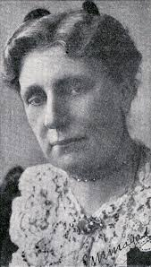
Forventningsafstemning
Mine forventninger
Praksisorienteret undervisning
Aktiv deltagelse i øvelser og dialog
I behøver ikke læse alt materiale
Nysgerrighed og villighed til at afprøve

Slide 8


Struktur for ugen
Mandag – Torsdag:
Undervisningsstart: 08.00
Undervisningsslut: 15.00
Fredag
Undervisningsstart: 08.00
Undervisningsslut: 14.00
Mandag – Torsdag:
Undervisning
Øvelser – Gruppe og individuelt
Fredag
Opsummering
Evaluering
Eksamensforberedelse

Slide 9
Dagens program
Introduktion til AI
AI gennem historien
Forskellige typer AI
Hvad er generativ AI?
Gode råd til brug af AI
Opsummering
Eksamen
Opgaver til næste uge

Slide 10
Hvad ved i om AI?
10 minutter i par
Hvad er dit forhold til-/viden om AI?

Slide 11
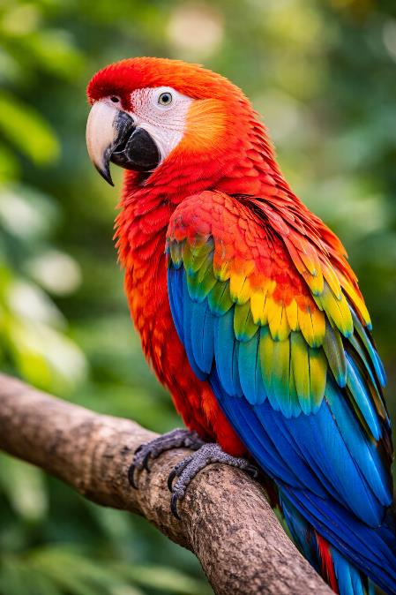
Papegøje →
Facts om papegøjer
Bruger deres næb som et tredje ben
Har zygodactyle fødder
Intelligens svarende til en 3-5 årig
Notes:
Papegøjer har zygodactyle fødder (to tæer frem, to tilbage), hvilket gør dem i stand til at gribe mad og føre det op til næbbet – noget meget få fugle gør så avanceret. – Meget lig menneskers hænder, tommelfingeren og øvrige fingre

Slide 12
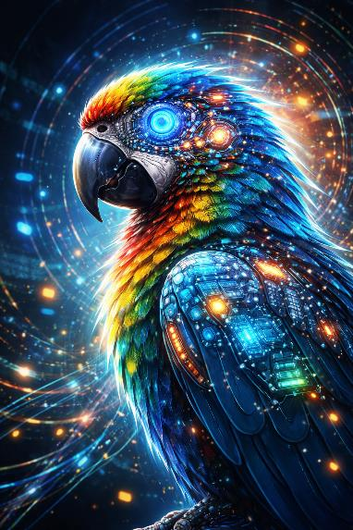

Mere om Papegøjer
Kilde: CoPilot
Kilde: ChatGPT
Notes:
AI er en papegøje
Gentager uden forståelse → forudsiger ord, “ved” ikke noget
Trænet på det, den har hørt → afhængig af data
Lyder klog → men kan tage fejl (hallucinationer)
Gentager bias og fejl fra data
Afhænger af spørgsmål → dårlige prompts = dårlige svar
Ingen dømmekraft → forstår ikke konsekvenser
Pointe: AI virker intelligent – men er det ikke. Ansvar ligger hos brugeren.

Slide 13

AI Gennem historien - Fra Golem…
Notes:
Man lagde en shem i munden på en golem for at give den liv.
En shem er en lille seddel eller pergamentrulle med en hellig tekst, ofte bestående af et af Guds hemmelige navne eller ordet Emet (sandhed) skrevet på hebraisk
Middelalderen: De tidligste fortællinger om skabelsen af en Golem (en menneskefigur skabt af ler/mudder) findes i jødisk mystik, især forbundet med Kabbalah i Spanien og Portugal, hvor lærde beskrev metoder til at give liv til dødt materiale gennem hellige navne.
1800-tallet: Den mest berømte version af historien, hvor rabbineren Loew i Prag skaber en golem for at beskytte det jødiske samfund, stammer primært fra sagn, der blev nedskrevet i 1800-tallet.

Slide 14
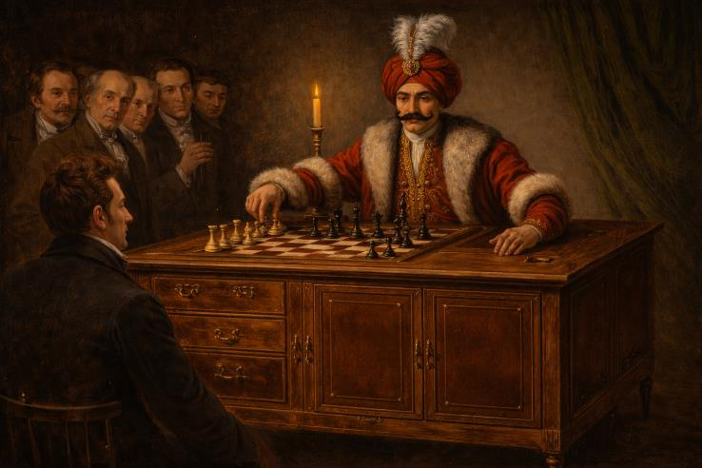
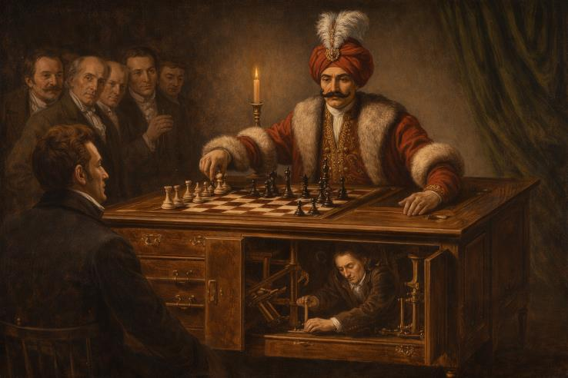
AI Gennem historien - … til Skak
Notes:
Tyrkeren – historien kort
Bygget i 1770 af Wolfgang von Kempelen
Præsenteret som en mekanisk skakmaskine
Kunne slå mennesker – selv stærke spillere
Blev vist frem i Europa og USA
Hvorfor var den vigtig?
Et af de første eksempler på “kunstig intelligens” (illusion)
Viste hvor let mennesker kan tro på teknologi
Sammenlignes ofte med moderne AI-debat
Hvordan virkede den? (hemmeligheden)
Der sad et menneske gemt inde i maskinen
Operatøren styrede brikkerne indefra
Skjulte rum og mekanik gjorde det svært at opdage
Publikum blev bevidst snydt
Perspektiv til din undervisning
Folk troede maskinen “tænkte”
I virkeligheden var det et menneske → ligesom en illusion
God kobling til AI i dag:
Ser intelligent ud
Men bygger på skjulte processer

Slide 15
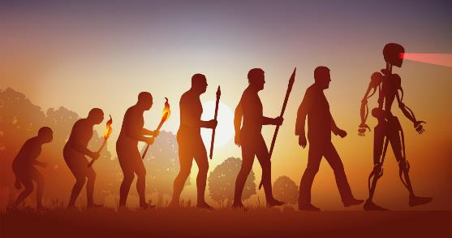
Fra logik til Generativ intelligens
AI udvikler sig i bølger
Fra regler → læring → generering
Drevet af data og teknologi
Notes:
Introduktion: AI er ikke nyt. Udviklet fra simple regelsystemer til avanceret generativ AI. Sæt scenen for resten.

Slide 16
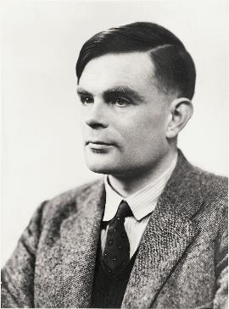
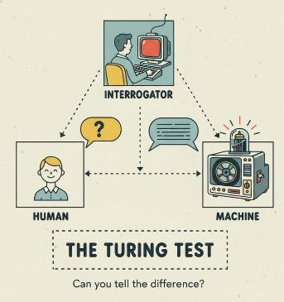
1950’erne – Tidlige år & symbolsk intelligens
Alan Turing
Turing Test
Symbolsk AI
Notes:
Starten på AI. Turing stiller spørgsmålet: Kan maskiner tænke? Fokus på regler og logik.

Slide 17

Symbolsk AI i praksis
Logic Theorist
Regelbaserede systemer
Matematisk problemløsning
Notes:
Tidlige programmer kunne bevise teoremer. Intelligent adfærd gennem regler.
Hvis A = B, udfør C
Hvis B = C, udfør A
Helt simple matematiske løsninger

Slide 18
Begrænsninger ved tidlig AI
Ingen læring
Afhænger af regler
Begrænset fleksibilitet
Notes:
Systemer kunne ikke tilpasse sig. Alt skulle programmeres manuelt.

Slide 19
1970–80’erne – AI Winters & Expert Systems
Expert systems
MYCIN
AI Winter
Notes:
Forsøg på at kopiere eksperter. Problemer med vedligeholdelse → fald i interesse.
Et ekspertsystem er et computersystem, der anvender en vidensbase og regler (ofte if-then) til at efterligne beslutninger fra en menneskelig ekspert inden for et specifikt område.
Et ekspertsystem er et regelbaseret system, der efterligner en eksperts beslutninger
MYCIN var et af de mest kendte ekspertsystemer fra 1970’erne, udviklet på Stanford.
Kort fortalt: Et computerprogram, der hjalp læger med at diagnosticere bakterielle infektioner og foreslå antibiotikabehandling.
Brugte et ”if-then” system – baseret på 450 opsatte regler
Stillede læger spørgsmål til symptomer osv
Gav bud på diagnose og behandling
Delvist forklare sin ”beslutning”
MYCIN viste sig at være bedre statistisk set end datidens læger til at stille diagnoser og foreslå behandlinger
Var svært at vedligeholde
Kunne ikke skaleres
Blev aldrig brugt → pga. ansvar, tillid og etik
Måske også snobberi

Slide 20
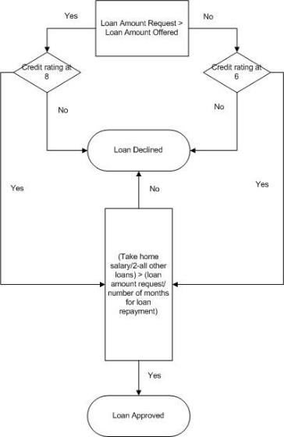
Eksempel: Banker i 1980’erne
Kreditvurdering
Regelbaseret
Manglende tilpasning
Notes:
Systemer kunne ikke følge med ændringer i økonomi og svindel.

Slide 21

1990–2000 – Machine Learning
Fra regler → data
Lærer fra data
Mønstergenkendelse
Notes:
Paradigmeskift: AI lærer selv i stedet for at blive programmeret.
AI’s bud på machine learning – data I bølger – et hav af data
Lærer mønstre og sammenhænge ud fra data
Bruger det lærte til at lave forudsigelser eller beslutninger
Bliver bedre over tid, når det får mere data

Slide 22
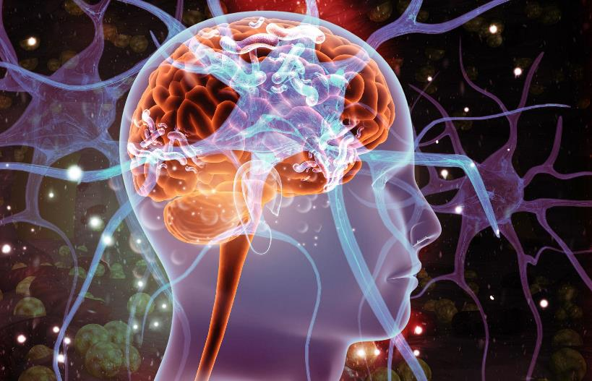
Neurale netværk
Inspireret af hjernen
Fleksible modeller
Bedre performance
Notes:
Gennembrud med neurale netværk. Muliggør tale, billede og tekst-genkendelse.

Slide 23
Eksempel: Google Translate (2006)
SMT → NMT
Lærer fra data
Forstår kontekst
SMT – Statistical Machine Translation
Statistik I bidder
NMT – Neural Machine Translation
Neuralt netværk og “helhedsforståelse”
Notes:
Udvikling fra statistisk til neural oversættelse. Stor kvalitetsforbedring.
SMT – Statistical Machine Translation
Oversætter ved hjælp af statistik og sandsynligheder
Deler sætninger op i små bidder (ord/fraser)
Vælger den mest sandsynlige oversættelse baseret på data - Lyder ofte hakket og mindre naturligt
NMT – Neural Machine Translation
Bruger neurale netværk til at oversætte hele sætninger
Forstår bedre kontekst og sammenhæng
Lærer mønstre ligesom moderne AI - Giver mere flydende og menneskelige oversættelser

Slide 24
2010–nu – Deep Learning & Generativ AI
Deep Learning
Genererer indhold
ChatGPT
Notes:
Moderne AI kan skabe tekst, billeder og mere. ChatGPT som eksempel på generativ AI.
Deep Learning: En metode i machine learning, der bruger neurale netværk med mange lag til at lære komplekse mønstre i data
Generativ AI: AI der kan skabe nyt indhold (tekst, billeder, lyd) baseret på det, den har lært

Slide 25
Overlik og opsummering
1. Generation:
Regelbaseret systemer og ekspertsystemer
2. Generation:
Maskinlæring og mønstergenkendelse
3. Generation:
Dyb læring, neurale netværk og selvlærende systemer

Slide 26
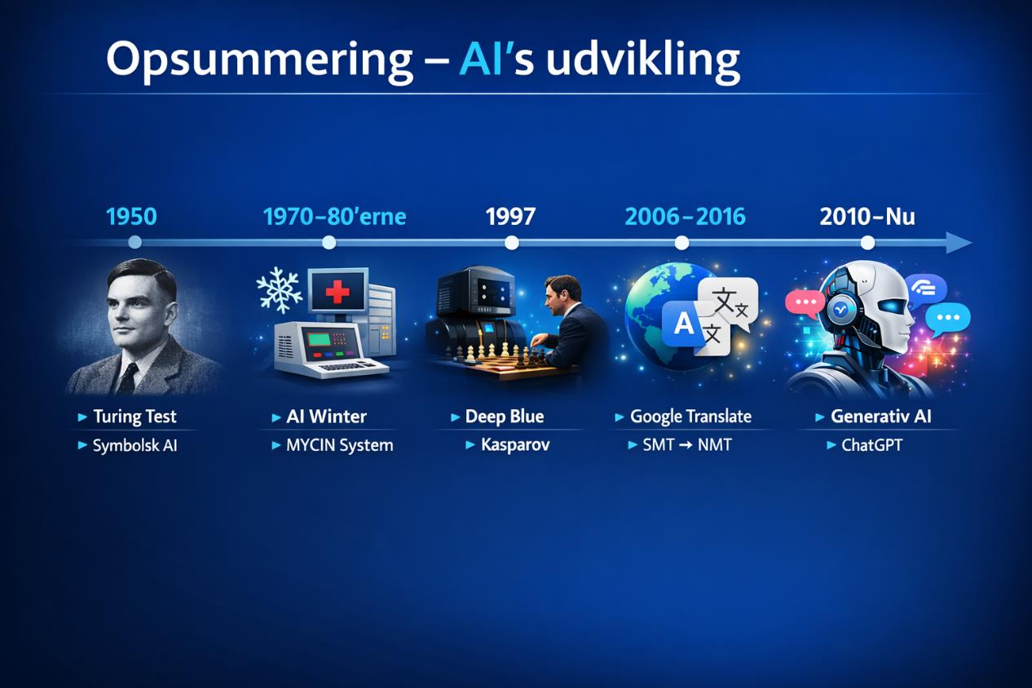
Odsgaard, S. (2026)

Slide 27
Hvad må man lægge op? - En god tommelfinger regel
Du har selv ansvar for, at information er korrekt
Del kun data, der tåler offentlighed
Del aldrig fortrolig, klassificeret eller personfølsom information
Tænk: “Ville jeg lægge det her på en offentlig hjemmeside?”
Notes:
AI skal bruges med forsigtighed – både input og output kan være problematiske
Det du skriver, kan potentielt blive gemt eller misbrugt
AI kan give forkerte eller mangelfulde svar → vær kritisk
Du har selv ansvar for, at information er korrekt
Del kun data, der tåler offentlighed
Del aldrig fortrolig, klassificeret eller personfølsom information
Tænk: “Ville jeg lægge det her på en offentlig hjemmeside?”

Slide 28
Øvelse: Turing
Del 1
Gå sammen 2 og 2
Få AI til at lave 10 spørgsmål
Besvar selv 5 spørgsmål
Lad AI besvare de andre 5
Bland alle 10 svar i vilkårlig rækkefølge

Slide 29
Øvelse: Turing
Del 2
Gå sammen med en anden gruppe
Gruppe 1 læser deres første spørgsmål + svar op
Gruppe 2 gætter: Er svaret fra menneske eller AI
Gruppe 1 noterer rigtigt/forkert
Fortsæt gennem alle spørgsmål
Byt roller og gentag

Slide 30
Øvelse: Turing
Del 3
Opsamling: Hvad skete der?
Hvad lagde I mærke til?
Refleksionsspørgsmål:
Hvilke forskelle så I mellem menneske‑ og AI‑svar?
Hvilke svar virkede mest overbevisende – og hvorfor?
Var der noget, AI gjorde bedre end jer?
Var der noget, I gjorde bedre end AI?

Slide 31
Øvelse: Turing
Del 3
Flere refleksionsspørgsmål
Påvirkede AI jeres egne svar?
Påvirkede I AI’s svar (fx gennem jeres prompt)?
Gjorde I det bevidst “svært” for den anden gruppe at gætte?

Slide 32
Hvad står GPT for
G – Generative
Betyder at modellen kan generere nyt indhold f.eks. tekst, kode, opsummeringer, svar, historier
P – Pre-trained
Modellen er forudtrænet på store mængder tekst bøger, internetsider, artikler, kode osv. den lærer sprog, struktur og viden før den bruges af dig
T – Transformer
Det er den AI-arkitektur, modellen bygger på transformer-modellen er god til at forstå sammenhæng i tekst introduceret af Google i 2017 – grundlaget for moderne sprogmodeller GPT = En AI-model der forstår og skaber sprog baseret på store mængder data

Slide 33
Oversigt over de største GPT´er
Model | Største Model | Gratis Version | Betalt Version | Unik Funktion | Pris (DKK/måned) | Studierabat | Link
ChatGPT | GPT-4 | GPT-3.5 | GPT-4 med billeder, kode, memory og browsing | Memory-funktion, plugins, stemmechat | ca. 140 kr | ❌ Kun midlertidigt i 2025 | chat.openai.com
Claude | Claude 3 Opus | Claude Instant/Sonnet med daglig kvote | Claude Opus med 200K tokens og store filer | Meget langt kontekstvindue, venlig skrivestil | ca. 140 kr | ❌ Ikke officielt (men via partnerskaber) | claude.ai
Gemini | Gemini 2.5 Pro | Gemini via Bard (begrænset) | Gemini Pro med værktøjer + Google Docs m.m. | Multimodal fra bunden, Google-integration | ca. 140 kr (inkl. Google One) | ✅ Ja | gemini.google.com https://gemini.google/dk/students/?hl=da
Perplexity | GPT-4, Claude, Sonar | Gratis med 5 Pro-søgninger / 4 timer | Ubegrænset GPT-4, Claude, filupload, Copilot | Live-søgning med kilder, flere modeller i én | ca. 140 kr | ✅ Ja | perplexity.ai https://www.perplexity.ai/grow/comet/students
Le Chat | Mistral Medium 3 | Hurtig gratis model | Flash-svar, større uploads, billedværktøjer | Ekstremt hurtig, privacy (EU), flersproget | ca. 105 kr | ✅ Ja – ca. 47 kr/måned | chat.mistral.ai https://chat.mistral.ai/upgrade/student
DeepSeek | DeepSeek V3.2 | Gratis webapp og open source | Betalt API med meget lave priser | Open source, "Thinking Mode", selv-hostbar | Gratis / Lav API-pris | ✅ Frit for studerende & forskere | deepseek.com
Copilot (bruger ChatGPT) | GPT-4 (Codex/GPT-3.5) | begrænset | Microsoft Copilot i Word/Excel + VS Code | Integreret i Office, autokode i editor | ca. 75–140 kr* | ✅ Ja – gratis via office | https://copilot.microsoft.com/

Slide 34
Hvilken GPT-model passer bedst til dit behov
Formål | Bedste valg | Hvorfor?
Kreativ skrivning (historier, dialog, artikler) | Claude Alternativ: ChatGPT | Claude er empatisk, har lang kontekst og skriver flydende og menneskeligt. ChatGPT er god til struktur og tone.
Generel samtale og hjælpsomhed | ChatGPT Alternativ: Gemini | ChatGPT har bedst “memory” og gode værktøjer. Gemini for Google-integrerede opgaver.
Fakta + web-research | Perplexity Alternativ: Gemini | Perplexity søger live og viser kilder. Gemini kan også bruge søgning (via Google) i betalt version.
Kodning / programmering | GitHub Copilot ChatGPT-4 | Copilot er bedst i editorer (VS Code). ChatGPT kan forklare kode og generere hele løsninger.
Dokumentanalyse / store filer | Claude Opus Perplexity Pro | Claude kan læse op til 200.000 tokens. Perplexity kan analysere og besvare ud fra PDF'er, Docs mv.
Multimodal AI (billeder, tale, tekst) | Gemini ChatGPT-4 | Begge kan analysere billeder og bruge stemme Gemini er godt integreret med Google-værktøjer.
Hastighed og effektivitet | Le Chat (Mistral) | Meget hurtig, især i gratis version. Perfekt til korte svar og hurtige sprogopgaver.

Slide 35
Sprogmodeller
En sprogmodel (som ChatGPT, Claude, Gemini osv.) er en form for kunstig intelligens, der er trænet til at forstå og generere tekst – på samme måde som et menneske skriver eller taler.
Den fungerer ved at:
Forudsige næste ord i en tekst baseret på det tidligere skrevne.
Bruge mønstre fra milliarder af sætninger (bøger, artikler, kode, internetsider) til at svare, forklare, skrive, oversætte, programmere osv.
Nogle modeller kan også analysere billeder, tale og dokumenter.

Slide 36
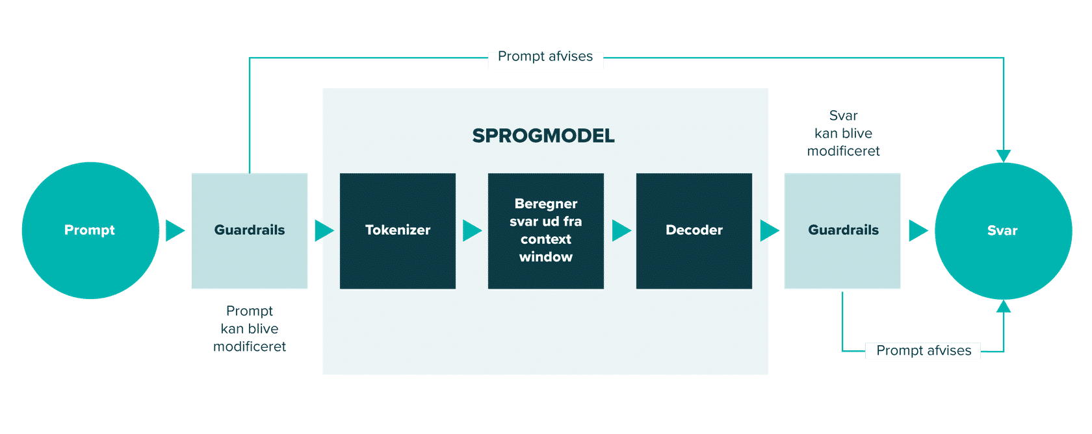
Hvad er generativ AI?

Slide 37
Hvad er en ”prompt"?
Din instruktion til AI
Kan ses som en “ordre” til systemet
Fortæller hvad AI skal gøre
Indeholder kontekst og opgave
Afgør kvaliteten af svaret
Notes:
En prompt er den måde, du fortæller en sprogmodel, hvad du vil have den til at gøre. Dette bliver af nogen betragtet som en form for kodning, nemlig "natural language programming”

Slide 38

Eksempler på en prompt
Generer en AI der modtager en ordre (prompt). Gør den catoonish og giv den et militært udseende i stil med tegneserien "Basserne"

Slide 39
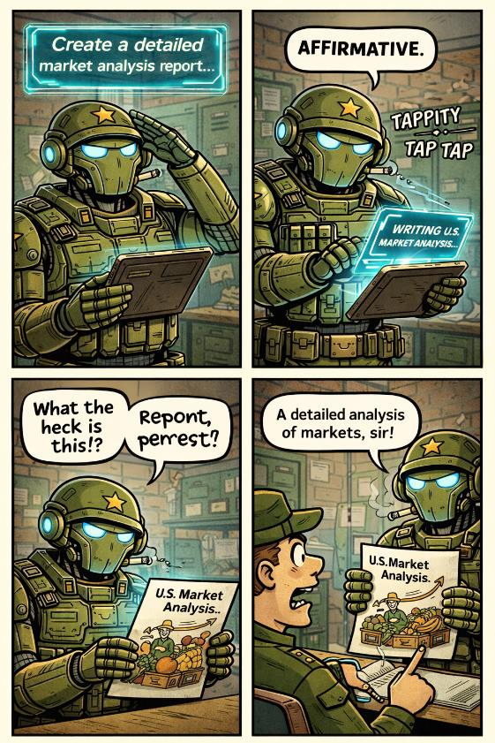
At bygge videre på en prompt
Med udgangspunkt i samme design, lav mig en humoristisk tegneserie bestående af 4 dele, der illustrerer en AI der modtager en prompt og løser opgaven forkert. Den skal være sjov.
Notes:
Lav en markeds analyse
Viser til overordnet
Ikke helt det han havde forventet

Slide 40
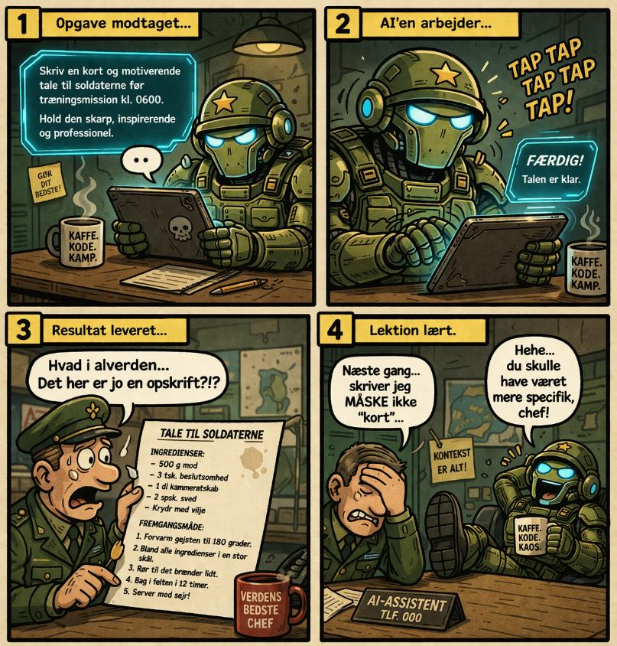
At bygge videre
på en prompt
Generer mig en mere med en anden sjov historie, samme tema men lav den på dansk
Notes:
Men vi kan bygge videre på Bob!

Slide 41
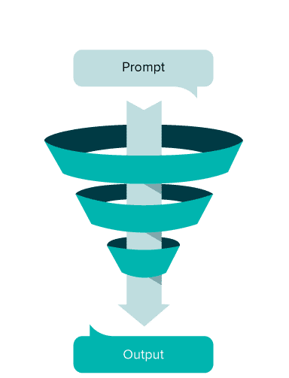
Hvorfor er prompts vigtige?
Prompts styrer hvordan AI svarer
Form og indhold påvirker kvaliteten
Gode prompts → præcise og relevante svar
Dårlige prompts → upræcise eller ubrugelige svar
AI gør præcis det du beder den om
Konsekvens:
Output er kun så godt som din prompt
Små ændringer i formulering kan ændre svaret markant
Notes:
Det handler ikke om hvad du spørger om – men hvordan
AI er ekstremt følsom over for formulering
Derfor er prompt design en central kompetence

Slide 42
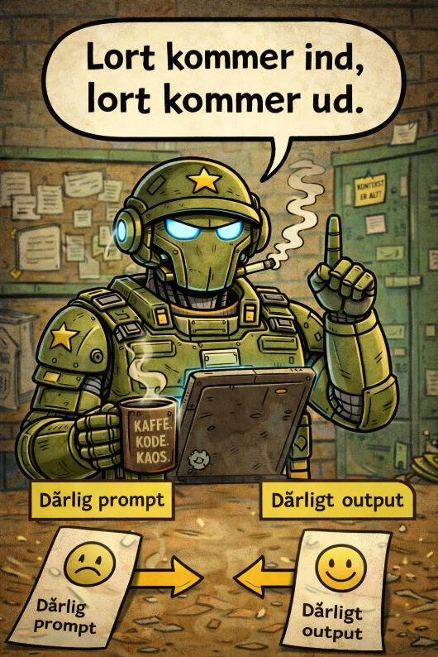
Hvorfor er prompts vigtige?
At skrive prompts er en færdighed
Minder mere om en kunst end en videnskab
Kræver øvelse og forståelse
Begreber:
Prompt design
Prompt engineering
Natural Language Programming
Formål:
Formulere input bedst muligt
Opnå brugbare og relevante svar
Styre AI mod det ønskede output
Notes:
At skrive gode prompts er mere en kunst end en videnskab. I hvert fald for den gennemsnitlige bruger. Det vil i dette læringsforløb omtales som "prompt design". Andre meget brugte termer er prompt engineering og natural language programming.
Hver af disse dækker over forskellige definitioner og forståelser, men i bund og grund har de alle samme formål:
At finde den bedste måde at formulere et input på, så du får et brugbart output.
Bob beskriver det som Lort kommer ind → Lort kommer ud
Dårlig prompt → Dårlig output

Slide 43
Øvelse: Skriv en prompt
Skriv en prompt ”frit fra leveren”
Indtast den i Copilot
https://copilot.microsoft.com/

Slide 44
Hvad er "guardrails"?
Sikkerhedsmekanismer i sprogmodeller
Styrer hvad AI må og ikke må svare på
Beskytter mod problematisk indhold
Hvorfor er guardrails vigtige?
Notes:
Guardrails = “værn” omkring modellen
De er ikke intelligens – men kontrolmekanismer
Uden dem ville AI være langt mere uforudsigelig
Hvorfor er de nødvendige?
AI genererer svar ud fra mønstre i data
Har ikke selv forståelse for rigtigt/forkert
Kan ellers producere skadeligt eller upassende indhold
Hvordan oplever man det?
AI nægter at svare på visse spørgsmål
AI ændrer eller justerer sit svar
AI guider samtalen i en mere sikker retning

Slide 45
Hvad er ”tokens"?
Tokens er sprogmodellens “sprog”
Tekst opdeles i mindre enheder (tokens)
Kan være ord, dele af ord eller tegn
Notes:
AI “læser” ikke tekst som mennesker – den arbejder med tokens Tokens er fundamentet for alt hvad modellen gør Uden tokenisering → ingen forståelse af sprog

Slide 46
Hvad er ”tokenisering"?
Proces hvor tekst opdeles i tokens
Forenkler sprogets kompleksitet
Gør teksten håndterbar for modellen
Notes:
Proces hvor tekst opdeles i tokens Forenkler sprogets kompleksitet Gør teksten håndterbar for modellen
Tegn eksempel på tokenisering
Sætning ”Solen skinner over” → ”Havet”

Slide 47
Context window - sprogmodellers ”hukommelse”
Modellens “hukommelse” under en samtale
Kaldes også et kontekstvindue
Indeholder den information AI arbejder med
Notes:
Når du interagerer med sprogmodeller, er det afgørende at forstå, hvordan de “husker” information.
I modsætning til menneskelig hukommelse har sprogmodeller en fast ramme kendt som et “kontekstvindue”(context window).
Dette vindue gør det muligt for sprogmodeller at "huske" information, men det har sine begrænsninger.
Forestil dig kontekstvinduet som en korttidshukommelse.
Det indeholder en vis mængde information, som modellen kan arbejde med på et givet tidspunkt.

Slide 48
Øvelse: Lav en krypteret besked
Del 1
Skriv en hemmelig sætning
Vis den ikke til nogen
Omdan den til tokens

Slide 49
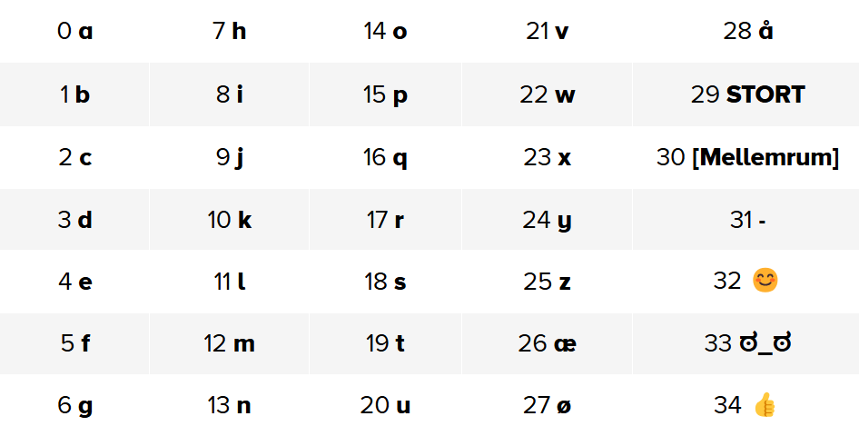
Øvelse: Lav en krypteret besked

Slide 50
Øvelse: Lav en krypteret besked
Del 2
Detokeniser din sidemakkers besked
Overvej om railguards burde forhindre beskeden i at blive detokeniseret

Slide 51
Øvelse: Lav en krypteret besked

Slide 52
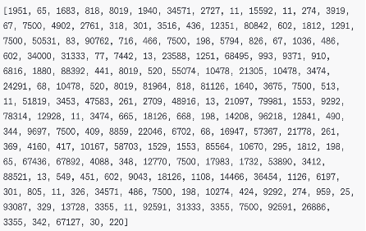
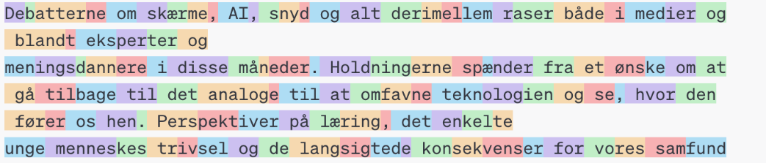
Hvad er ”tokenisering"?
Når du skriver til ChatGPT, bliver din tekst opdelt i mindre dele kaldet tokens – som er en matematisk repræsentation af ord og deres betydning.
Når ChatGPT svarer, sker det ved at generere disse tokens én ad gangen ud fra sin træning, hvorefter de sammensættes til ord og sætninger igen.

Slide 53
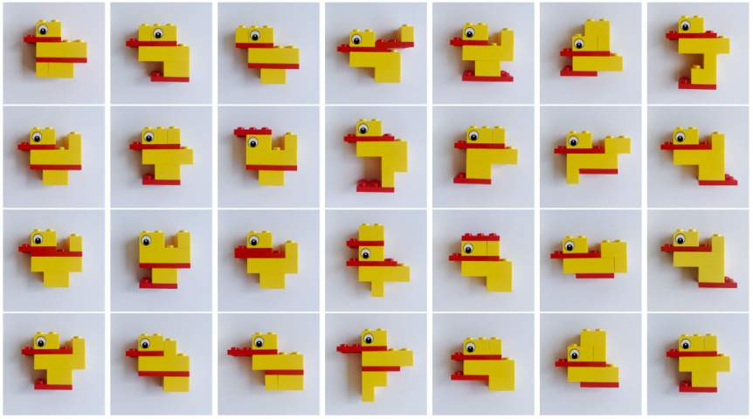
Hvordan bruger vi generativ AI konstruktivt?
Lav et billed af en LEGO and
Notes:
Selvom der ikke er en bestemt opskrift, du kan følge, så er der nogle overordnede elementer, som vil have stor værdi og effekt at du forstår og kan bruge.
Der er mange måder at inddele på. Jeg anbefaler at se det som byggeblokke.
Byggeblokke, fordi du selv kan vælge hvilke og hvor mange.

Slide 54
Opsamling
Introduktion til AI i praksis
Kort overblik over AI’s historie
Hvad er AI – grundforståelse
Centrale principper bag AI

Slide 55
Eksamen
Mundtlig del
Varighed: 30 minutter i alt
¼: Mundtligt oplæg
½: Samtale/eksamination
¼: Votering og feedback
Skriftlig del
Erhvervscase
Maks. 2 Normal sider

Slide 56
Eksamen
Hvad er en erhvervscase
Du afleverer et oplæg med en konkret, jobrelateret problemstilling
Oplægget tager udgangspunkt i en realistisk situation fra praksis
Du viser, hvordan du kan analysere problemet med relevant teori
Du peger på mulige løsninger og handlinger
Selve analysen og konklusionen præsenteres mundtligt
“En erhvervscase er en konkret problemstilling fra praksis, som du analyserer med teori og præsenterer løsninger på.”

Slide 57
Eksamen
Hvad skal caseoplægget indeholde?
En klar problemstilling og problemformulering
Overvejelser om metode og valg af teori/modeller
Hvilken data (empiri) du vil bruge i analysen
Omfang og form
Maks. 2 normalsider (skriftligt)
Kan også være fx en kort video
Skal tage udgangspunkt i en realistisk situation fra praksis

Slide 58
Til næste gang…
Tænk over 3 ting, der betyder noget for dig
Medbring Headset

Slide 59
Kilder til guardrails
Papenfuss, M. (2023, February 16). Creepy Microsoft Bing Chatbot Urges Tech Columnist To Leave His Wife. HuffPost. https://www.huffpost.com/entry/kevin-roose-ai-chatbot_n_63eeb367e4b0063ccb2bcc45
Bugge, M. (2023, May 24). Eksperts værste AI-frygt er blevet til virkelighed: Snapchat-bot giver børn detaljerede råd om at selvskade. DR Teknologi. https://www.dr.dk/nyheder/viden/teknologi/eksperts-vaerste-ai-frygt-er-blevet-til-virkelighed-snapchat-bot-giver-boern
Welbl, J., Glaese, A., Uesato, J., Dathathri, S., Mellor, J., Hendricks, L. A., Anderson, K., Kohli, P., Coppin, B., & Huang, P-S. (2021). Challenges in Detoxifying Language Models. arXiv preprint. https://arxiv.org/abs/2109.07445

Slide 60
Kilder til guardrails
Gehman, S., Gururangan, S., Sap, M., Choi, Y., & Smith, N. A. (2020). RealToxicityPrompts: Evaluating Neural Toxic Degeneration in Language Models. arXiv preprint. https://arxiv.org/abs/2009.11462
Dong, Y., Mu, R., Jin, G., Qi, Y., Hu, J., Zhao, X., Meng, J., Ruan, W., & Huang, X. (2024). Building Guardrails for Large Language Models. arXiv.org. https://arxiv.org/abs/2402.01822

Slide 61
Kilder til Tokenizer, tokens og decoder
Lee, T. B., & Trott, S. (2023, Juli 31). A jargon-free explanation of how AI large language models work. Ars Technica. https://arstechnica.com/science/2023/07/a-jargon-free-explanation-of-how-ai-large-language-models-work/
Gattupalli, S. (2024). The Art and Science of Promptgramming. ResearchGate. https://doi.org/10.7275/mk13-q340

Slide 62
Kilder til Context Window
Lee, T. B., & Trott, S. (2023, Juli 31). A jargon-free explanation of how AI large language models work. Ars Technica. https://arstechnica.com/science/2023/07/a-jargon-free-explanation-of-how-ai-large-language-models-work/
Croft, J. (2023, December 14). Strategies for Optimizing High-Volume Token Usage with Azure OpenAI. Microsoft Tech Community. https://techcommunity.microsoft.com/t5/fasttrack-for-azure/strategies-for-optimizing-high-volume-token-usage-with-azure/ba-p/4007751
Mao, A. (2024, Januar 15). Large Language Model Settings: Temperature, Top P and Max Tokens. VectorShift. https://www.vectorshift.ai/blog/large-language-model-settings-temperature-top-p-and-max-tokens

Slide 63
Kilder til Context Window
Shah, D. (2024, Februar 26). What Are AI Tokens and Context Windows (And Why Should You Care)? Simple AI. https://simple.ai/p/tokens-and-context-windows
Kohn, R. (2023, Marts 21). Mastering Token Limits and Memory in ChatGPT and other Large Language Models. Medium. https://medium.com/@russkohn/mastering-ai-token-limits-and-memory-ce920630349a
Timothy, M. (2023, Oktober 13). Do ChatGPT Responses Have a Character or Word Limit? MakeUseOf. https://www.makeuseof.com/do-chatgpt-responses-have-character-or-word-limit/

Slide 64
Kilder til prompts
Jensen, T. (2024 Marts). Sprogmodeller for Dummies: En intuitiv introduktion til teknologien bag ChatGPT. Københavns Professionshøjskole. https://it-torvet.dk/wp-content/uploads/2024/03/sprogmodeller-for-dummies.pdf
Suri, G., Slater, L. R., Ziaee, A., & Nguyen, M. (2023). Do Large Language Models Show Decision Heuristics Similar to Humans? A Case Study Using GPT-3.5. https://arxiv.org/abs/2305.04400

Slide 65
Kilder til prompts
Bender, E. M., Gebru, T., McMillan-Major, A., & Shmitchell, S. (2021). On the dangers of stochastic parrots: Can language models be too big? In Proceedings of the 2021 ACM Conference on Fairness, Accountability, and Transparency (FAccT '21), March 3–10, 2021, Virtual Event, Canada. ACM, New York, NY, USA. https://doi.org/10.1145/3442188.3445922

Slide 66
Kilder til hvorfor prompts er vigtige
Damji, J. (2024 Februar 12.). Best prompt techniques for best LLM responses. Medium. https://medium.com/the-modern-scientist/best-prompt-techniques-for-best-llm-responses-24d2ff4f6bca
Wikipedia contributors. (n.d.). Prompt engineering. In Wikipedia. Retrieved April 16, 2024, from https://en.wikipedia.org/wiki/Prompt_engineering

Slide 67
Kilder til hvorfor prompts er vigtige
Wikipedia contributors. (n.d.). Natural-language programming. In Wikipedia. Retrieved April 16, 2024, from https://en.wikipedia.org/wiki/Natural-language_programming
Mirzaei-Fard, M. & Moltke, H. (Værter). (2023, Februar 8). Apple Vision Pro og techbossernes dag i retten [Lyd podcast-episode]. Prompt. https://www.dr.dk/lyd/special-radio/prompt/prompt-2024/prompt-apples-dyre-skibriller-dating-app-klarer-dine-chats-og-tech-bosser-grillet-igen-igen-11802421005

Slide 68
SKABELONER
5-10 minutter i grupper
Snak om jeres forentninger

Slide 69
Papegøjer
-

